Slide 1

Gustavo Antonio
Gustavo Nogueira
Hugo Hanashiro
João Victor Hengler
Matheus Leal
Vinicius da Silva Sousa

Slide 2




Segmento de Negócio
Transporte de insumos medicinais

Slide 3
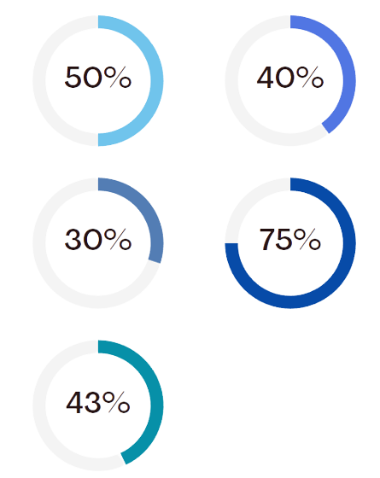
Contexto
Vacinas do mundo atingem seus destinos deterioradas
São por causa de falhas no controle de temperatura
Da distribuição de produtos no país é feita pelo transporte rodoviário
Das medicações necessitam de controle de temperatura para se manter em boas condições
Das perdas de medicamentos têm relação com falhas nas condições de armazenamento

Slide 4

Contexto
A falta de gerenciamento adequado da cadeia do frio significa uma perda anual de R$18 bilhões
Processos causados por intoxicação medicamentosa podem gerar uma indenização de R$182 mil para os clientes prejudicados.

Slide 5
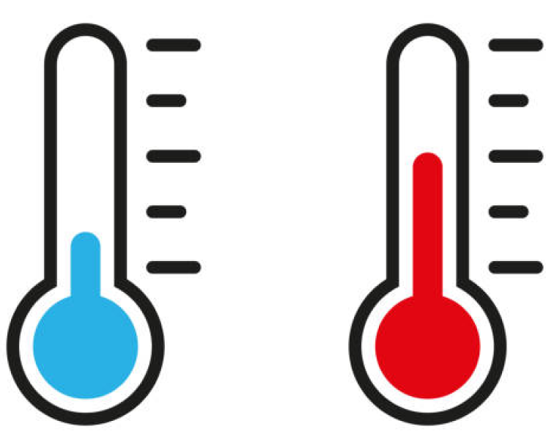



Solução Proposta
Sistema de monitoramento de temperatura
Enviar notificações, fornecendo dados em tempo real para o cliente
Minimizar as perdas

Slide 6










Diagrama de visão de negócio
Fabrica os insumos
Coloca no caminhão refrigerador
O caminhão pega estrada
Porém no meio do caminho...
Alerta enviado
Responsável pela entrega sinaliza o motorista
Condutor segue as orientações do responsável
Prezando pelo lucro, imagem da empresa e saúde

Slide 7
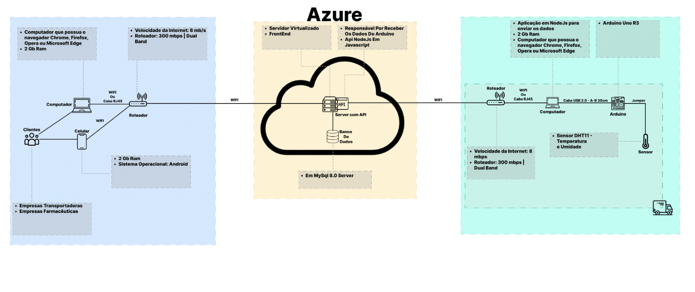
Diagrama de solução

Slide 8
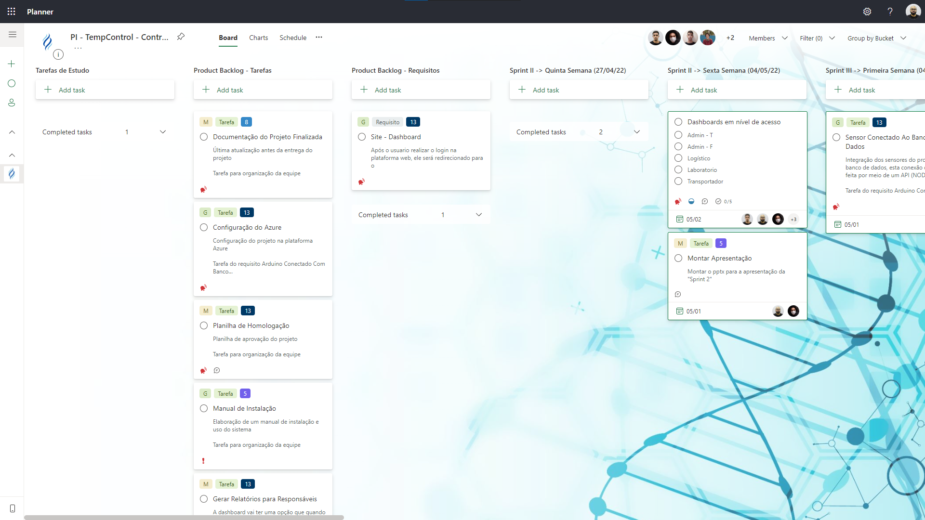

Ferramenta de Gestão

Slide 9
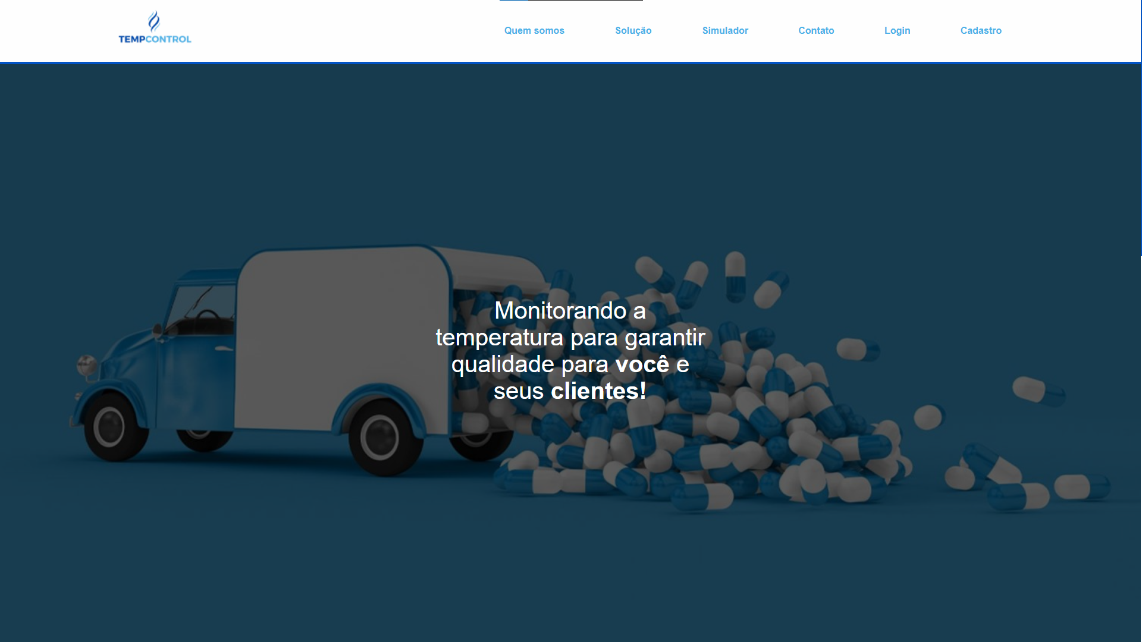
Demonstração:
Site Institucional

Slide 10
Analytics

Slide 11
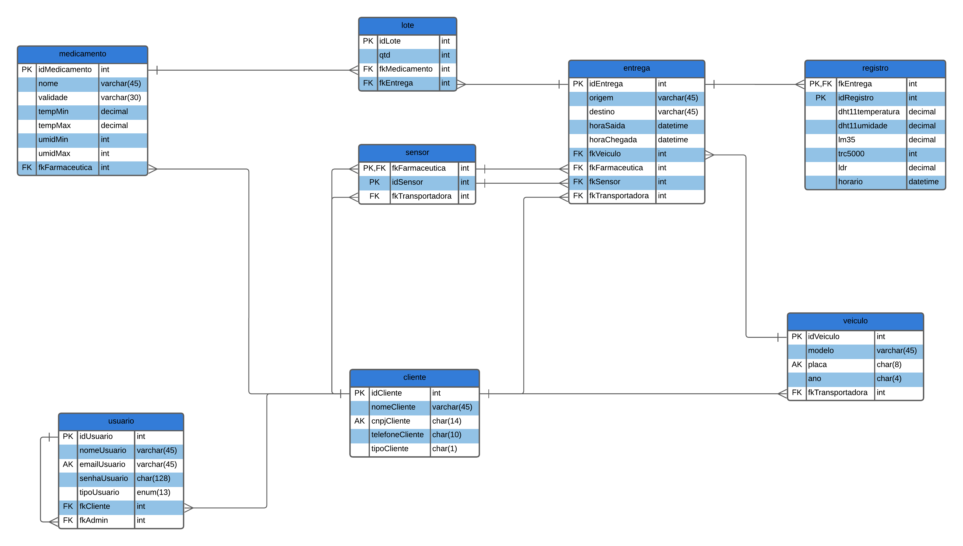
Banco de Dados

Slide 12
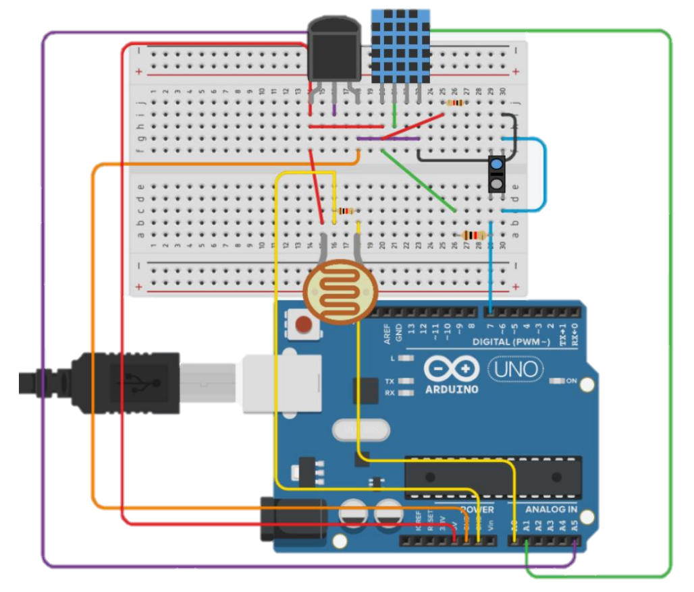
Demonstração Arduino

Slide 13




Próximos Passos
Upload do site para a nuvem
Upload do banco de dados para a nuvem
Implementação teste em um veiculo

Slide 14
Agradecimento
Obrigado pela atenção

